Slide 1
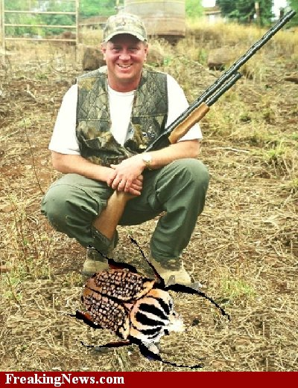
Животный мир
влажных экваториаль-ных лесов

Slide 2
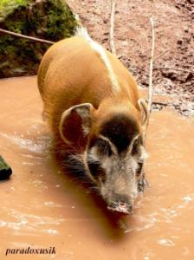
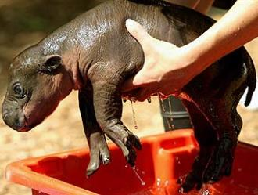
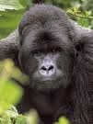
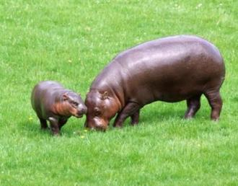
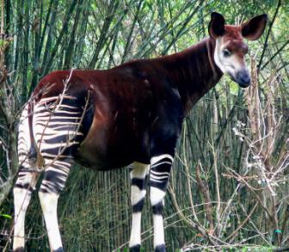
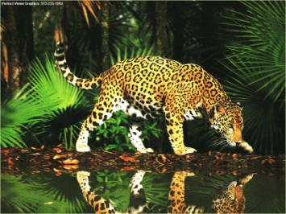
Кистеухие
свиньи
Карликовый бегемот
горилла
окапи
леопард
Notes:
2

Slide 3
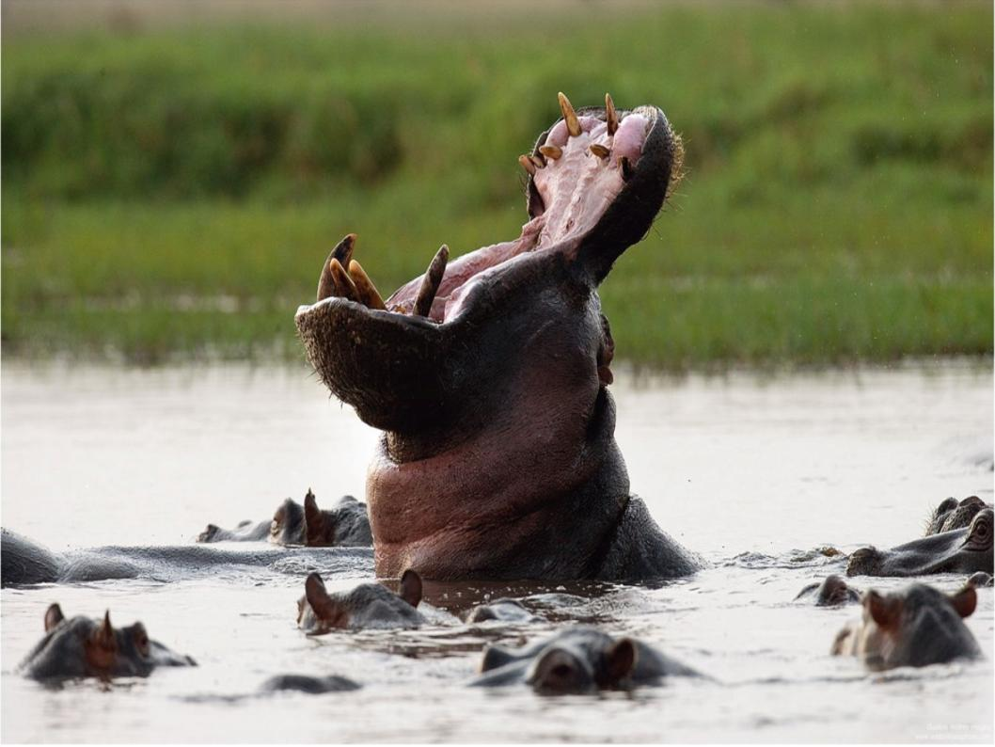
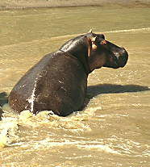
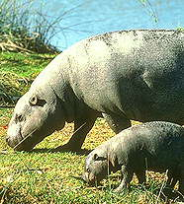
Обыкновенный бегемот и карликовый бегемот. Карликовый бегемот населяет медленно текущие водоемы Центральной Африки. Он ведет скрытный и одиночный образ жизни. Детеныш карликового бегемота, рожденный на суше, весит около 5 кг. Карликовый бегемот редок, занесен в Международную Красную книгу.
Карликовый бегемот.

Slide 4
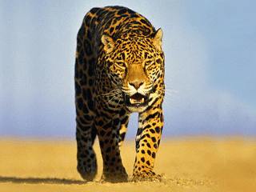
Леопард

Slide 5
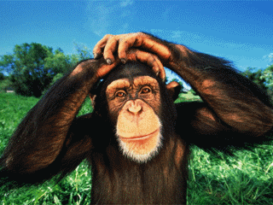
Шимпанзе

Slide 6
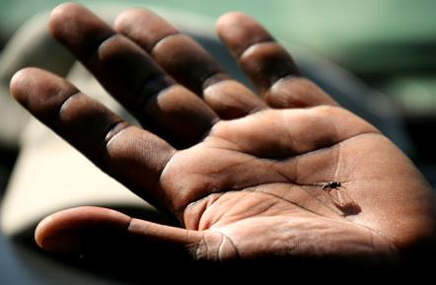
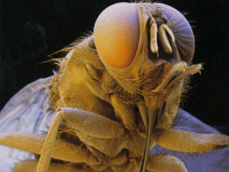
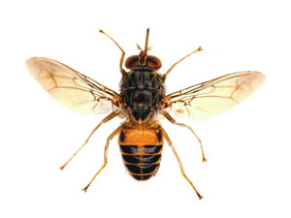
Муха Цеце
переносчик и возбудитель сонной болезни у человека

Slide 7
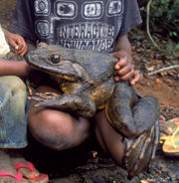
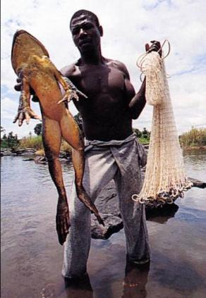
Рекордсмены животного мира
ЛЯГУШКА ГОЛИАФ
Самая крупная
лягушка в мире.
Длина её-
35 см,
вес — 3,5кг
Лягушка Голиаф
Notes:
7

Slide 8
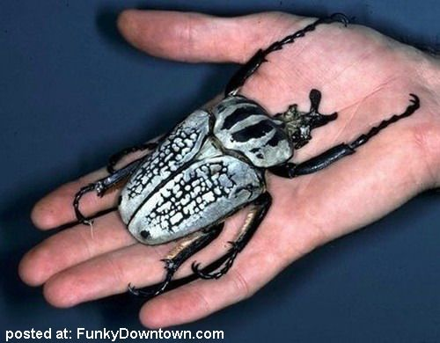
Жук-голиаф
Самый тяжелый жук в мире. Его вес достигает 100 граммов, а длина — 13 см.

Slide 9
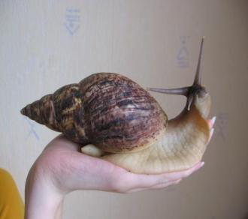
АХАТИНА
Ахатина — самая крупная улитка. Длина ее достигает 38 см, вес — 900 грамм.

Slide 10
ОКАПИ
Окапи- родственники жирафа — обитают только в Африке.

Slide 11
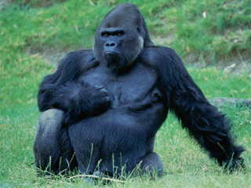
ГОРИЛЛА
В глухих малодоступных местах сохранились самые крупные человекообразные обезьяны — гориллы, которые так же больше нигде не встречаются.

Slide 12
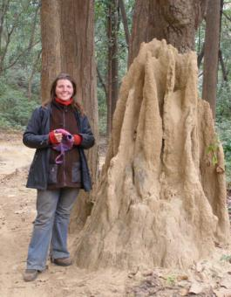
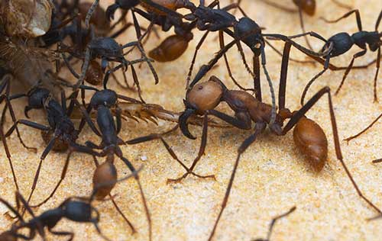
Змеи, ящерицы, термиты. Во все ярусах распространены муравьи,
в т.ч. кочующие муравьи, передвигающиеся длинными колоннами и истребляющие все живое на своем пути

Slide 13
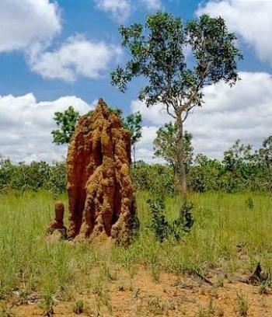
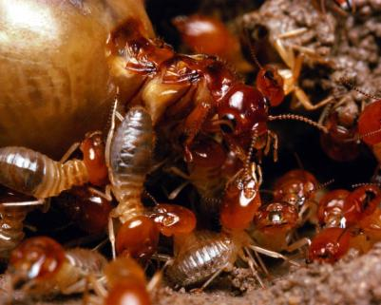
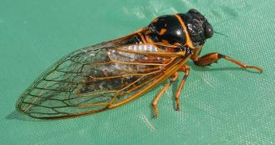
Муха Цеце
термитники
Notes:
13

Slide 14
Спасибо за внимание!
Работу выполнила ученица 7Б класса
МОУ «Уваровская СОШ»
Авсейко Екатерина

